Slide 1
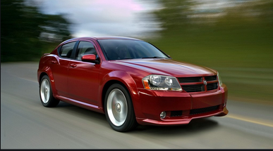
Швидкість руху. Середня та миттєва швидкості

Slide 2
Фронтальне опитування
1). Механіка вивчає…
2). Основна задача механіки - це…
3) Механічний рух - це.…
3). Прикладами різних механічних рухів можуть бути…
4). Складовими системи відліку є…
5) Тіло, що рухається, можна розглядати як матеріальну точку у випадках…

Slide 3
Прямолінійний рівномірний рух
Прямолінійним рівномірним рухом називається рух, за якого матеріальна точка, рухаючись по прямій, за будь-які рівні проміжки часу здійснює однакові переміщення.

Slide 4
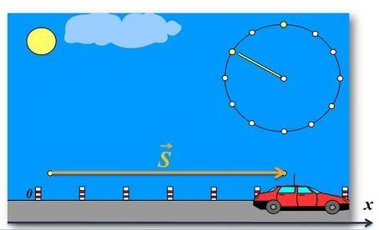
Рівномірний прямолінійний рух
Швидкість рівномірного прямолінійного руху тіла– це векторна фізична величина, яка дорівнює відношенню переміщення $\vec{s}$ до інтервалу часу $t$, за який це переміщення відбулося.
Модуль швидкості
Проекція швидкості
$$v=\frac{s}{t}$$
$$v_{x}=\frac{s_{x}}{t}$$
$$\left[v\right]=1\frac{м}{с}$$

Slide 5
Переміщення тіла у випадку рівномірного прямолінійного руху
$$\vec{v}=\frac{\vec{s}}{t}$$
$$\vec{s}=\vec{v}t$$
Модуль переміщення
Проекція переміщення
$$s=vt$$
$$s_{x}=v_{x}t$$

Slide 6
Кінематичне рівняння рівномірного прямолінійного руху
$$x=x_{0}+s_{x}$$
$$x=x_{0}+v_{x}t$$
$$s_{x}=v_{x}t$$
$x_{0}$ – початкова координата
$v_{x}$ – проекція швидкості руху тіла
$t$– час спостереження

Slide 7
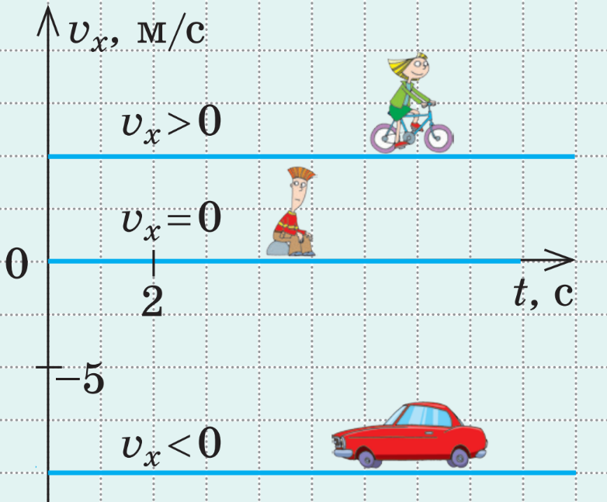
Рівномірний прямолінійний рух
Графік проекції швидкості – відрізок прямої, паралельної осі часу, адже швидкість руху не змінюється з часом
З якою швидкістю рухається автомобіль? велосипед? хлопчик?

Slide 8
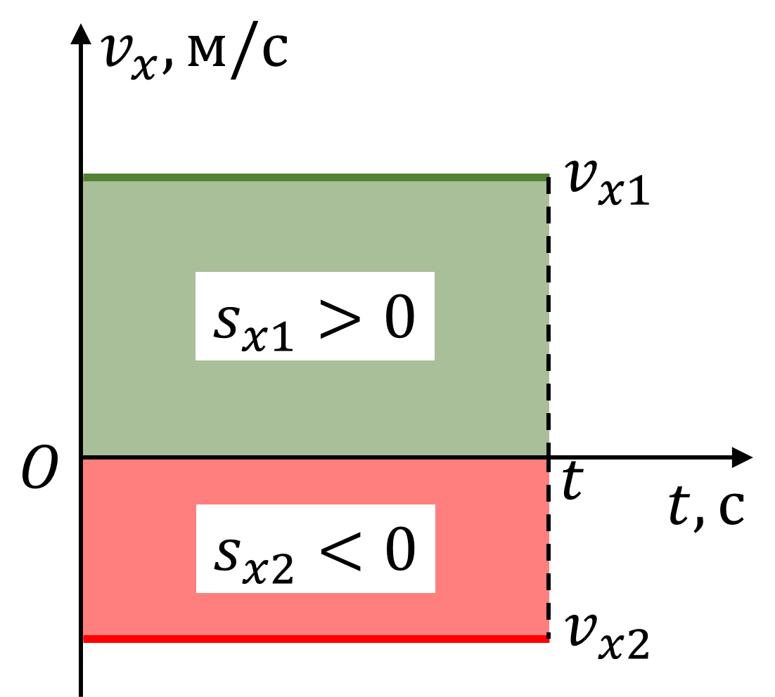
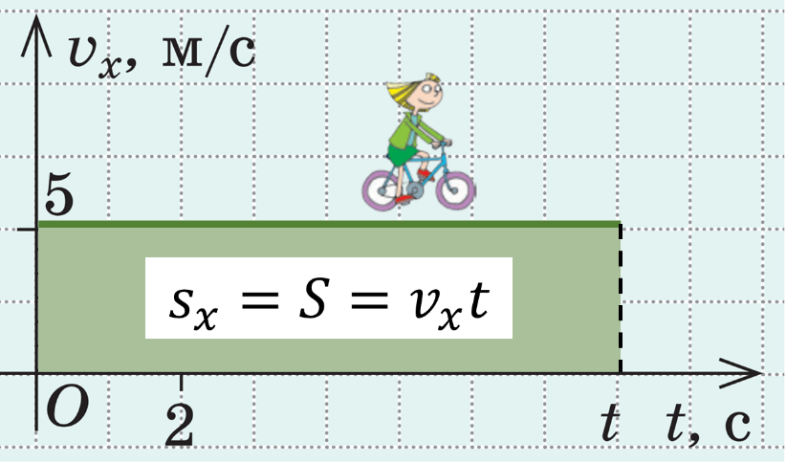
Переміщення чисельно дорівнює площі прямокутника під графіком залежності $v_{x}\left(t\right)$
Яким буде переміщення велосипеда за 8 с спостереження?

Slide 9
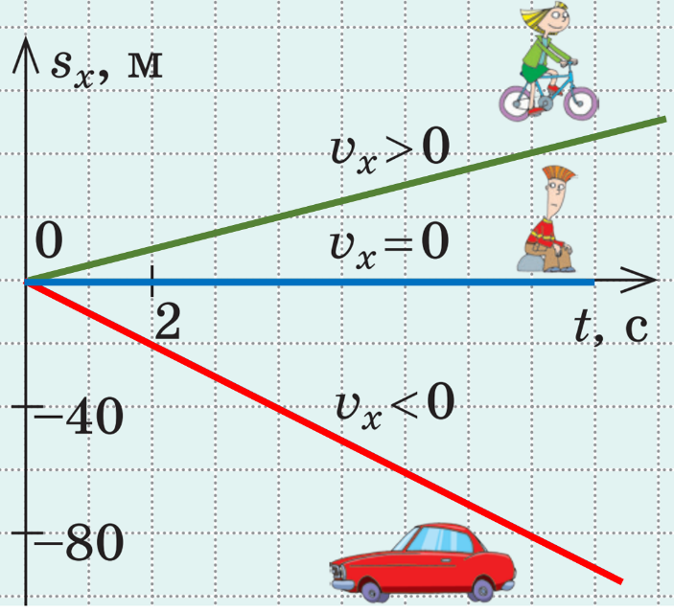
Переміщення тіла
Графік проекції переміщення – відрізок прямої, що проходить через початок координат, оскільки $s_{x}\sim t$
Яким буде переміщення автомобіля, велосипеда та хлопчика за 4 с спостереження?

Slide 10
Нерівномірний рух
Нерівномірний рух - рух, під час якого тіло за однакові інтервали часу здійснює різні переміщення.

Slide 11
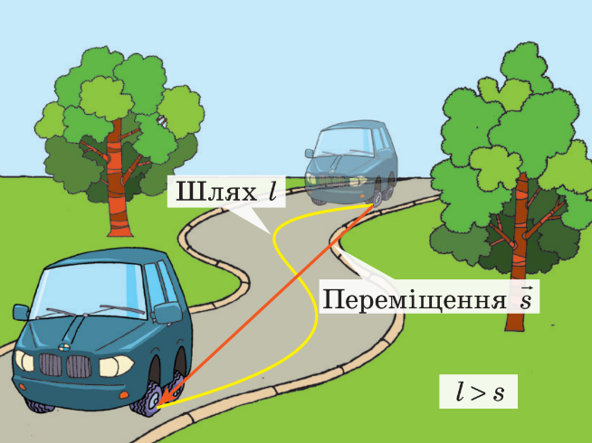
Середня швидкість руху тіла
Середня швидкість переміщення
Векторна фізична величина
$${\vec{v}}_{сер s}=\frac{\vec{s}}{t}=\frac{{\vec{s}}_{1}+{\vec{s}}_{2}+...+{\vec{s}}_{n}}{t_{1}+t_{2}+…+t_{n}}$$
$$\frac{Усе переміщення}{Увесь час спостереження}$$

Slide 12
Середня швидкість руху тіла
Середня шляхова швидкість
Скалярна фізична величина
$$v_{сер l}=\frac{l}{t}=\frac{l_{1}+l_{2}+…+l_{n}}{t_{1}+t_{2}+…+t_{n}}$$
$$\frac{Увесь шлях}{Увесь час спостереження}$$

Slide 13
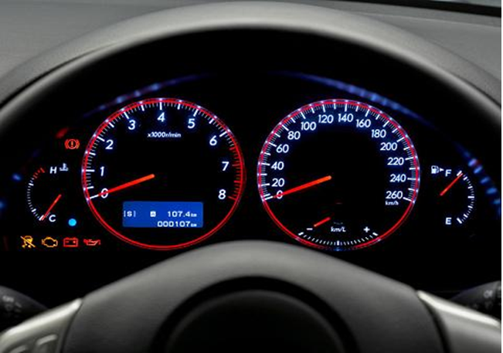
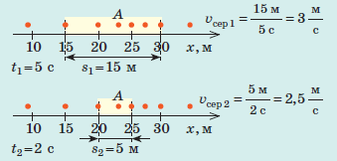
Миттєва швидкість руху тіла
Векторна фізична величина
Швидкість руху в даний момент часу, в даній точці
Середня векторна швидкість, виміряна за нескінченно малий інтервал часу
$$\vec{v}=\frac{∆\vec{s}}{∆t}$$
$∆\vec{s}$ – переміщення за дуже малий інтервал часу $∆t \left(∆t→0\right)$

Slide 14
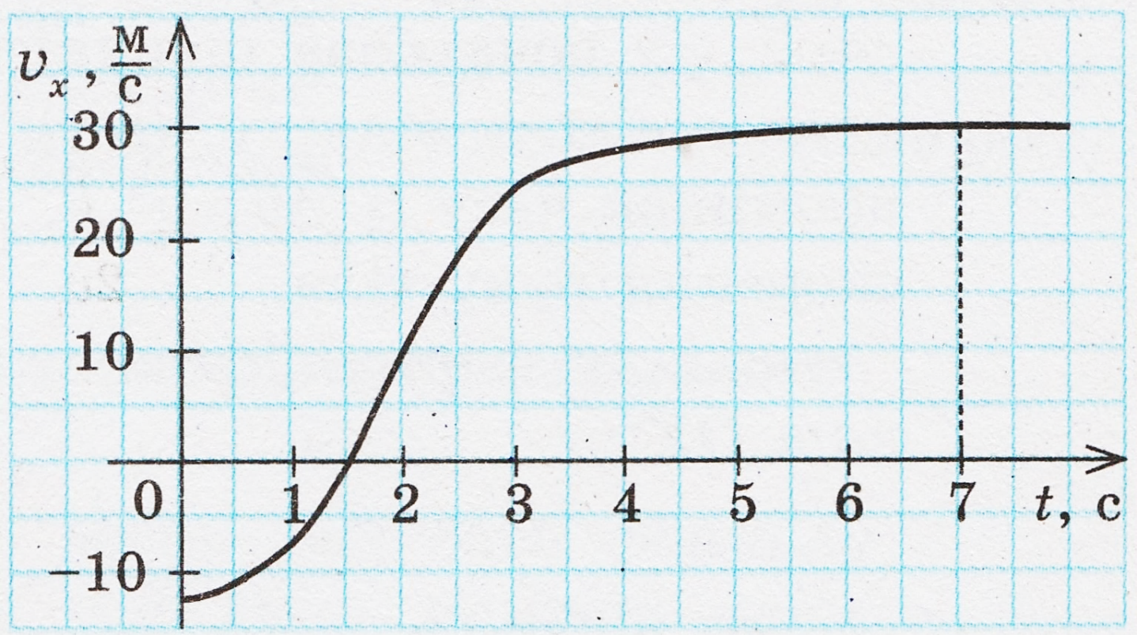
Миттєва швидкість руху тіла
Якою буде миттєва швидкість тіла
Через 1,5 с після початку руху?
Через 2 с?
Через 7 с?

Slide 15
Розв'язування задач
1. Піднімаючись у гору, лижник проходить шлях, рівний 3 км, із середньою швидкістю 5,4 км/год. Спускаючись із гори зі швидкістю 10 м/с, він проходить 1 км шляху. Визначите середню швидкість руху лижника на всьому шляху.

Slide 16
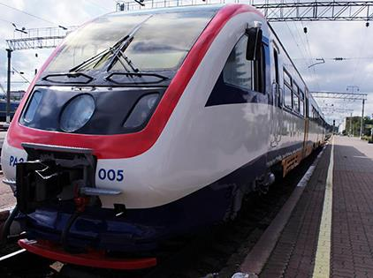
Розв'язування задач
2. Визначити середню швидкість руху потяга, якщо першу половину шляху він їхав зі швидкістю 50 км/год, а другу половину шляху – зі швидкістю 100 км/год..

Slide 17
Проведення вікторини

Slide 18
Домашнє завдання
Опрацювати § 2, 4,
вправа № 2 (5), № 4 (2)
за підручником
Засєкіна Т. М. Фізика (рівень стандарту), 10 кл

